Slide 1

Муниципальное бюджетное дошкольное образовательное учреждение "Детский сад №28 г.Лениногорска" муниципального образования "Лениногорский муниципальный район" РТ
Закаливание детей в детском саду
Подготовила воспитатель МБДОУ «Детский сад»№28
Гилязова И.И

Slide 2
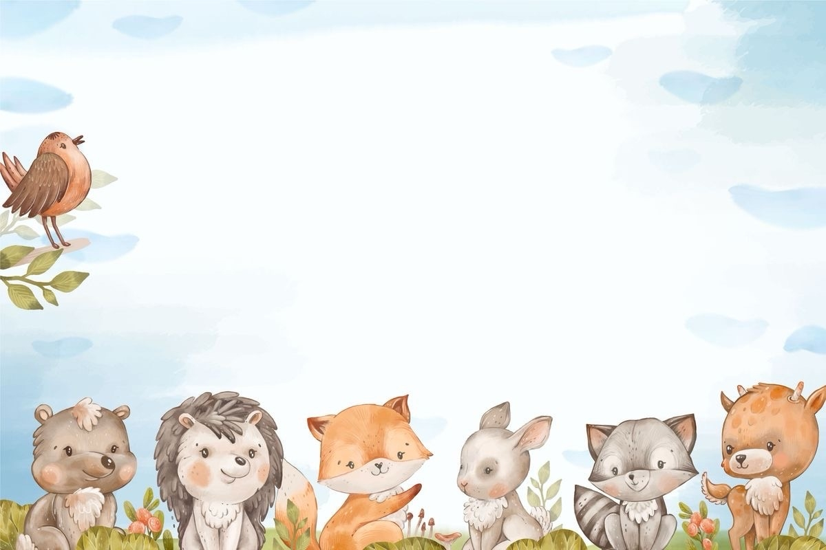
Задача ДОУ: Создать оптимальные условия для охраны и укрепления здоровья, физического и психического развития дошкольников
Закаливание в детском саду — это комплекс мероприятий, направленных на тренировку организма дошкольников, чтобы он мог быстро адаптироваться к меняющимся условиям окружающей среды.

Slide 3
Принципы:
Систематичность — процедуры проводят регулярно в течение всего года, а не эпизодически.
Постепенность — начинают процедуры с малых нагрузок, постепенно увеличивают интенсивность и продолжительность. Например, обливания водой можно начинать с ног, постепенно переходя к обливанию всего тела.
Индивидуальный подход — перед проведением процедур учитывают возраст ребёнка, состояние здоровья.
Комплексность — используют разнообразные средства закаливания, комбинируют методы.
Активное участие — закаливающие мероприятия — интересная часть ежедневной активности, а не обязанность дошкольников, процедуры можно организовать в игровой форме.

Slide 4
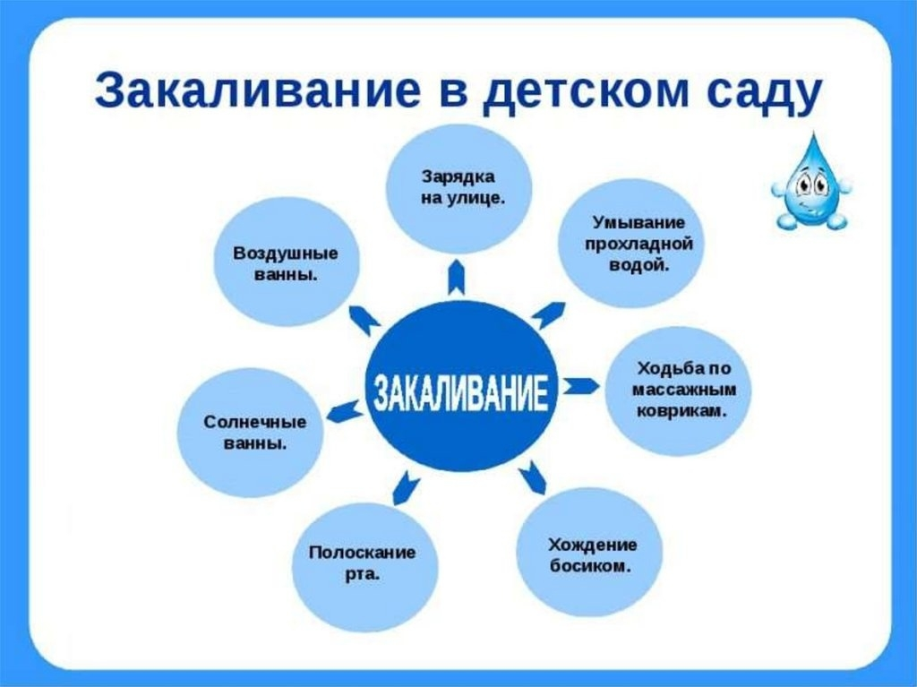
Средства и способы закаливания
К основным средствам и методам закаливания относятся:
1.закаливание воздухом
2.солнечные ванны
3.водные процедуры
4.хождение босиком
5.оптимальный двигательный режим

Slide 5

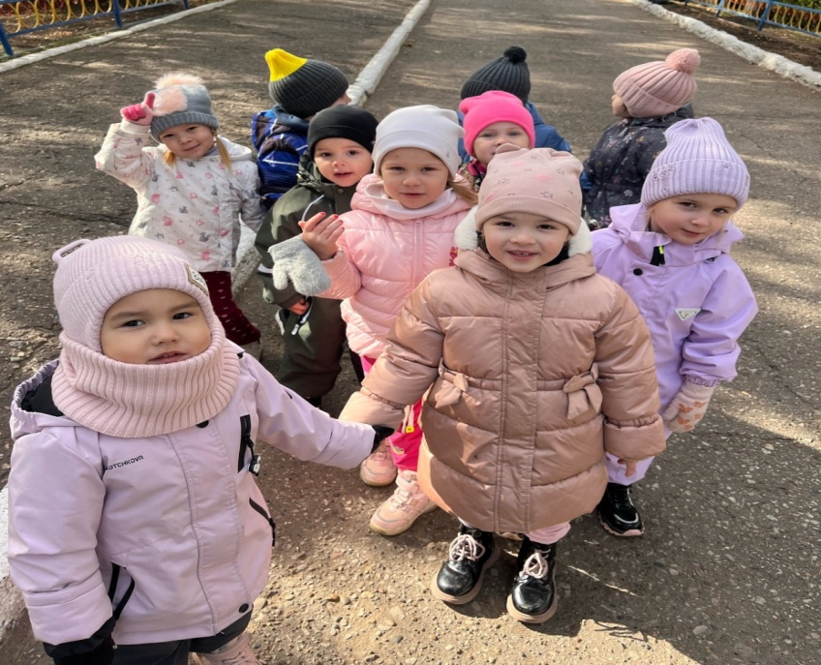
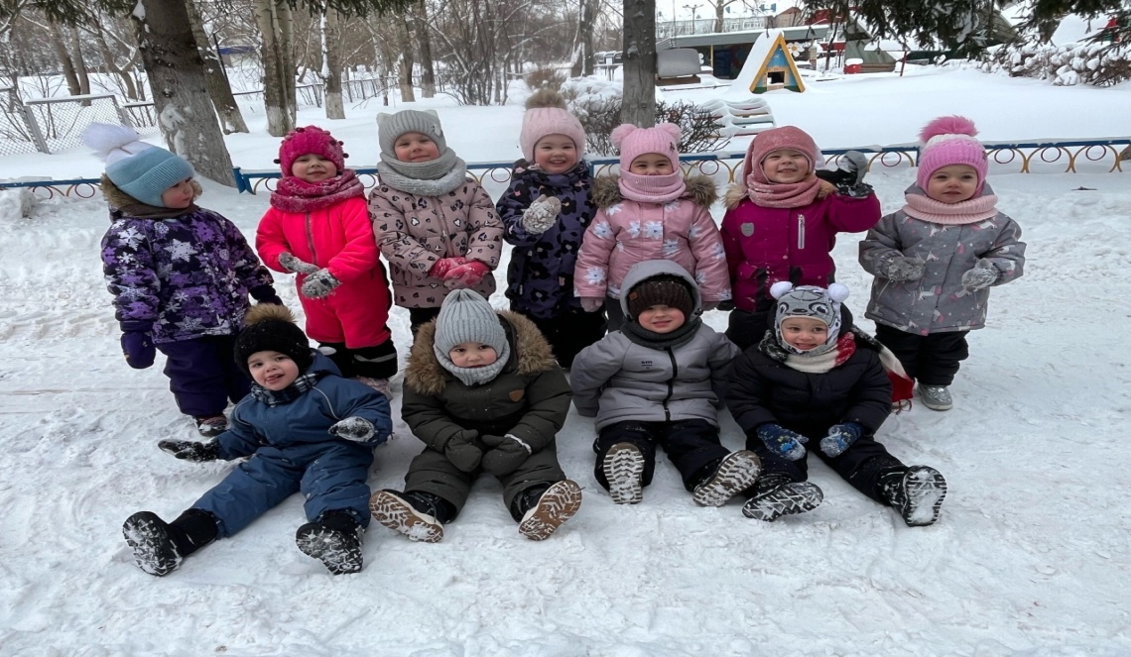
Закаливание воздухом
-прогулки в любую погоду в соответствующей одежде
-сон на воздухе
-специальные воздушные ванны

Slide 6

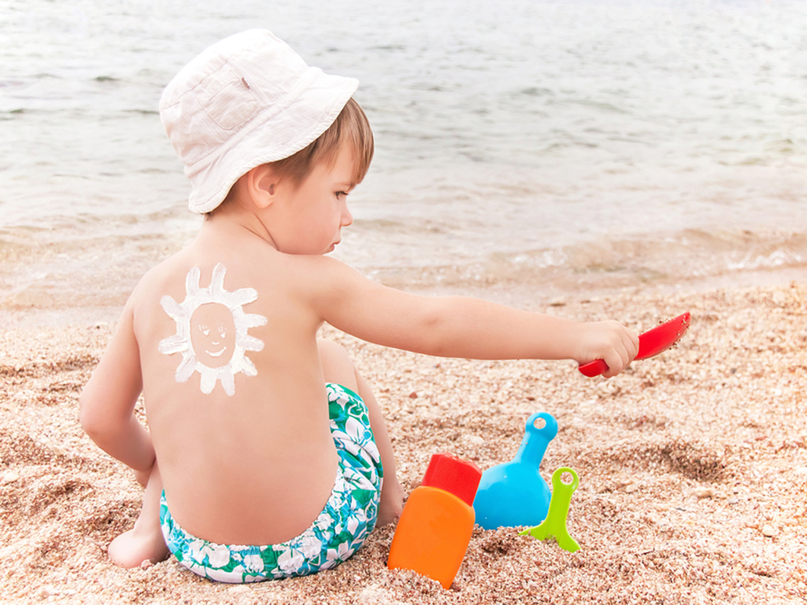
Закаливание солнцем
-световоздушные ванны
-солнечные ванны
-отдых в тени

Slide 7
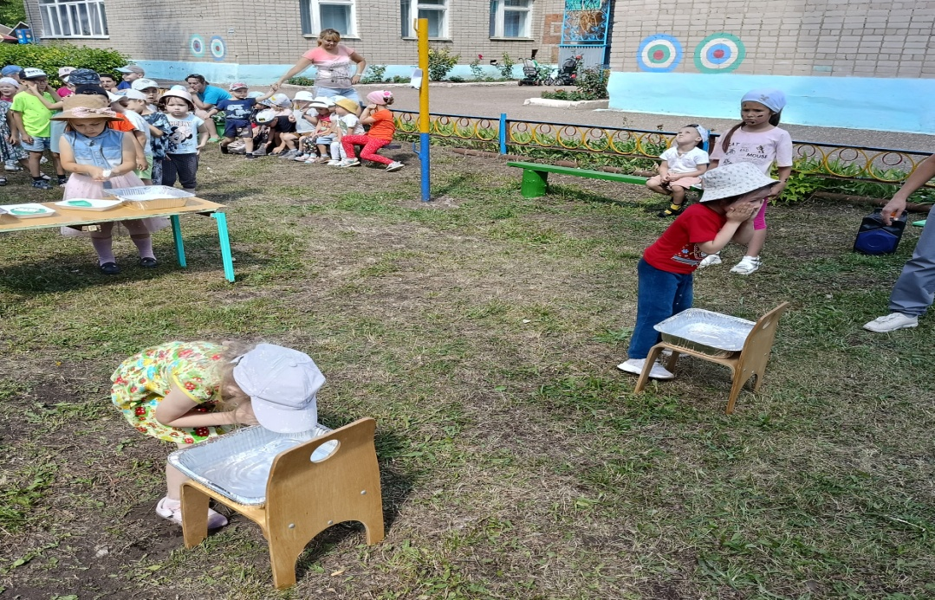
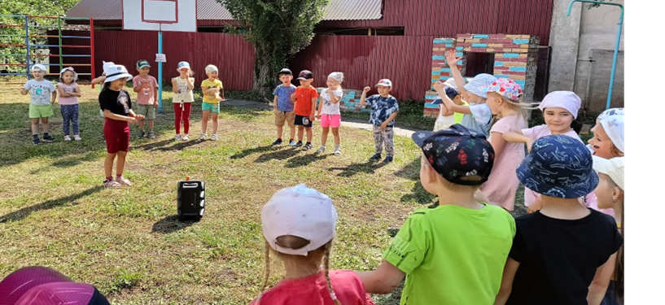
Закаливание водой
-умывание
-влажное обтирание
-обливание ног
-душ,общее обливание
-купание
-полоскание горла

Slide 8
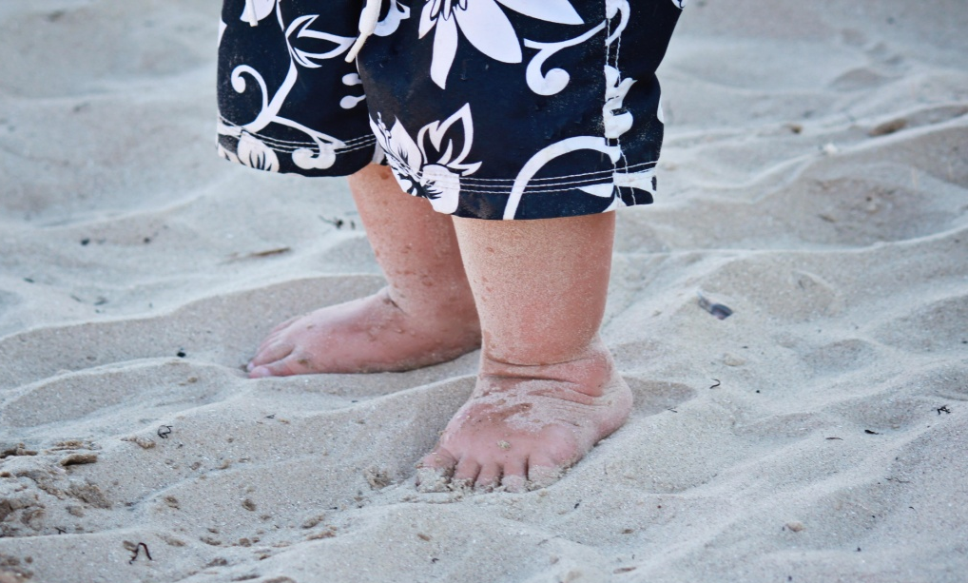
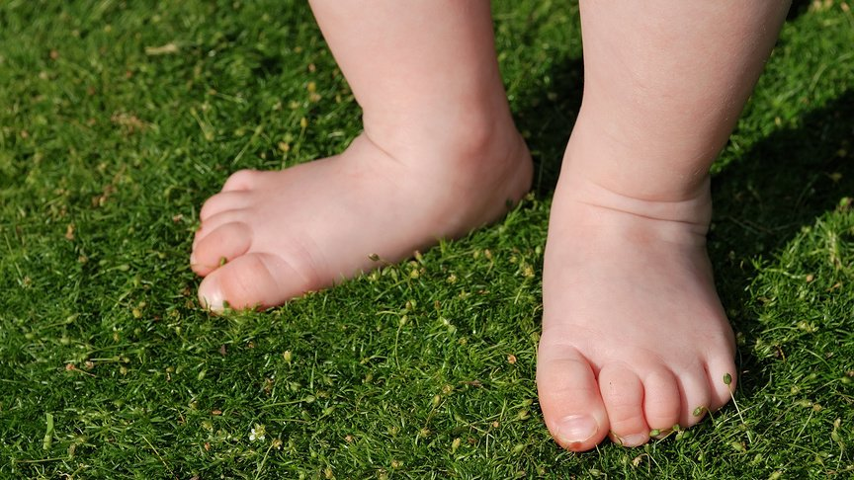
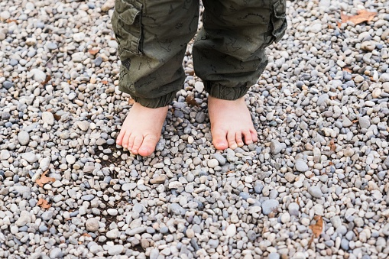
Хождение босиком
-ходьба по траве
-ходьба по песку
-ходьба по камешкам
-ходьба по «дорожке здоровья»

Slide 9
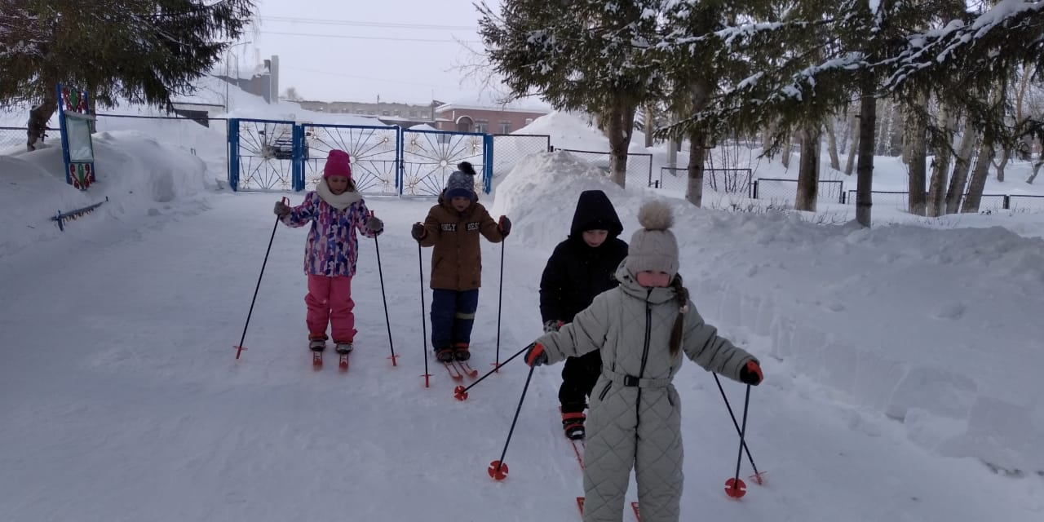
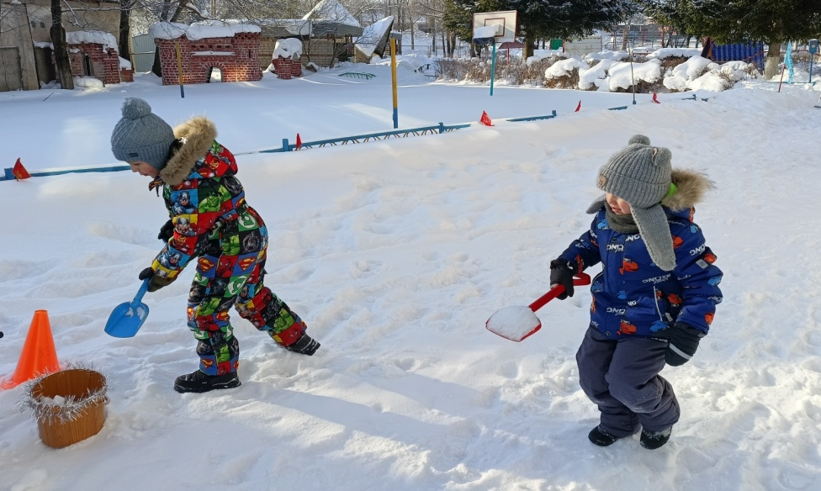
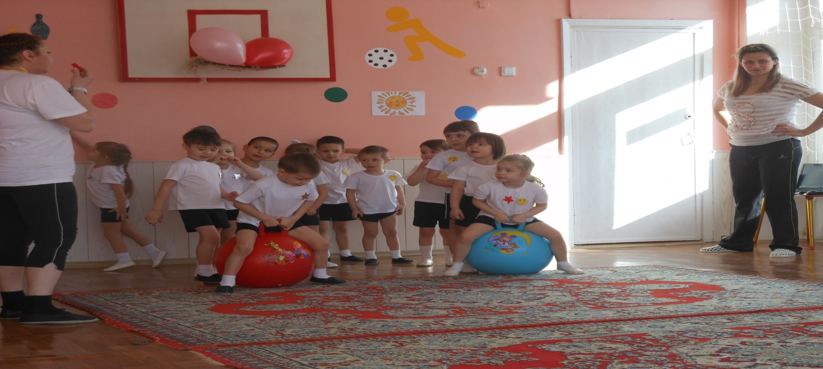
Оптимальный двигательный режим
-утренняя зарядка
-подвижные игры
-спортивные игры
-физические упражнения на прогулке
-самостоятельная двигательная активность

Slide 10
Контролировать закаливание ребёнка на выходных, когда он находится не в саду, а дома.
Заинтересовать ребёнка собственным примером — мероприятия можно проводить в игровой форме.
Учитывать, что тренирующий эффект закаливающих процедур сохраняется недолго — особенно у детей дошкольного возраста, это примерно 3–10 дней, тогда как для достижения этого эффекта необходим срок не менее месяца, а у ослабленных детей — и более.
Рекомендации

